Slide 1



FILSAFAT HUKUM
PERTEMUAN KE 6

Slide 2


Filsafat berasal dari bahasa Yunani yaitu Philosophia, philo atau philein berarti cinta, shophia berarti kebijaksanaan. Gabungan kedua kata bermakna cinta kebijaksanaan.

Slide 3
Seseorang yang berfilsafat diumpamakan orang yang berpijak di bumi sedang menatap bintang-bintang;
Dia ingin mengetahui hakikat keberadaan dirinya, ia berpikir dengan sifat;
Ia juga berpikir dengan sifat spekulatif (dalam analisis maupun pembuktiannya dapat memisahkan spekulasi mana yang dapat di andalkan dan mana yang tidak);
Tugas utama filsafat adalah menetapkan dasar-dasar yang dapat diandalkan.

Slide 4
Sifat Pokok Filsafat
Menyelurh
Cara berfikir filsafat tidak sempit akan tetapi selalu mlihat persoalan tiap sudut yang ada.
Mendasar
Berpikir secara mendasar sampai ke akar masalah
Spekulatif
Langkah spekulatif tidak boleh sembarangan tetapi harus memiliki dasar dasar yang dapat dipertanggung jawabkan.

Slide 5
Berfilsafat adalah berpikir radikal
Radix artinya akar, sehingga berpikir radikal artinya sampai ke akar suatu masalah, mendalam sampai ke akar-akarnya

Slide 6
Secara sederhana dapat dikatakan bahwa Filsafat Hukum adalah cabang filsafat, yakni filsafat tingkah laku atau etika yang mempelajari hakikat hukum. Dengan perkataan lain, filsafat hukum adalah ilmu yang mempelajari hukum secara filosofis.

Slide 7
Secara lebih spesifik Filsafat hukum merupakan ilmu yang mempelajari hukum secara filosofis yang dikaji secara luas mendalam sampai kepada inti atau dasarnya yang disebut dengan hakikat.

Slide 8
Bahwa filsafat hukum merupakan cabang dari filsafat, yaitu filsafat etika atau moral;
Bahwa yang menjadi objek pembahasannya ialah tentang hakikat atau inti yang sedalam-dalamnya dari pada hukum;
Suatu cabang ilmu yang mempelajari lebih lanjut setiap hal yang tidak dapat dijawab oleh cabang ilmu hukum.

Slide 9
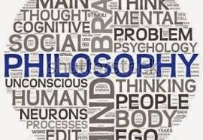
Hubungan Antara Filsafat Dan Filsafat Hukum
Filsafat manusia (genus),
Filsafat etika (species),
Filsafat hukum (sub species).

Slide 10
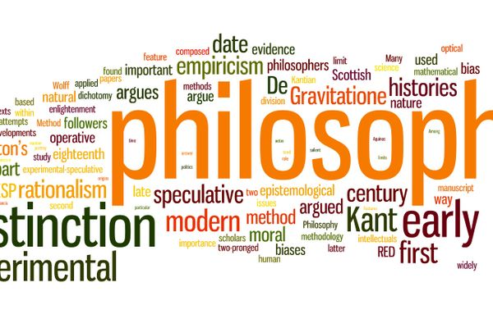
Tujuan Mempelajari Filsafat Hukum
Memperluas cakrawala sehingga dapat memahami dan mengkaji dengan kritis atas hukum dan diharapkan akan menumbuhkan sifat kritis sehingga mampu menilai dan menerapkan kaidah-kaidah hukum

Slide 11
Manfaat Mempelajari Filsafat Hukum
Apakah tidak cukup mahasiswa dibekali dengan ilmu hukum saja?
Mahasiswa diajak berwawasan luas & terbuka
Mahasiswa diajak menghargai pemikiran, pendapat, dan pendirian orang lain
Setelah menjadi sarjana hukum, diharapkan tidak arogan
Diajak berpikir kritis dan menjadi pengemban amanat luhur profesi

Slide 12
Filsafat Hukum Merupakan Sumber Hukum Materiil
Sumber isi hukum
Isi hukum berasal dari tuhan (Pandangan theocratis)
Sumbe kekuatan mengikat hukum
Kekuatan mengikat dari kaidah hukum bukan sematamata didasarkan pada kekuatan yang bersifat memaksa, tetapi karena kebanyakan orang didorong oleh alasan kesusilaan atau kepercayaan.
Isi hukum berasal dari akal manusia (hukum kodrat)
Isi hukum berasal dari kesadaran hukum (mazhab historis)

Slide 13

Filsafat hukum tidak bertujuan menguraikan, menafsirkan atau menjelaskan hukum positif, tetapi untuk memahami dan menyelami hukum dengan segala sifat sifatnya yang umum.
Filsafat hukum mempermasalahkan hal hal yang tidak dapat dijawab oleh dogmatik hukum.
Filsafat hukum mengharapkan yang lebih hakiki mengenai hukum.

Slide 14
☺ END ☺

